Slide 1
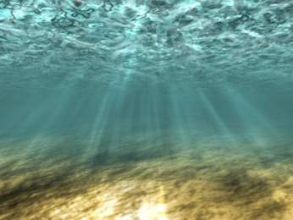
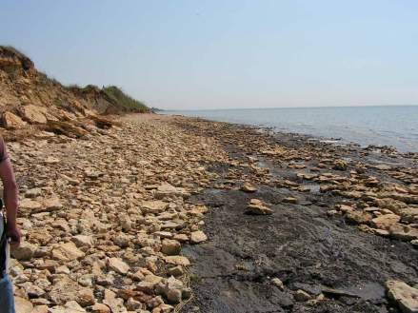
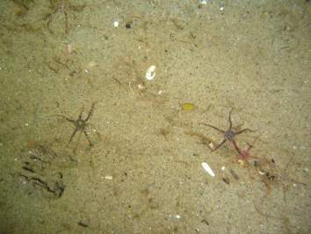
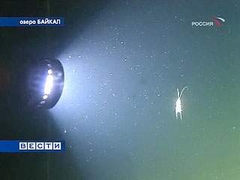
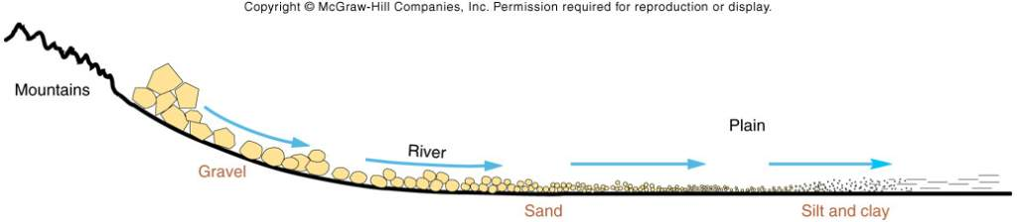
Валуны, глыбы и гравий
фации
Анализ обстановки осадконакопления
глина
песок
Карбонаты и глубоководные
глинистые осадки

Slide 2
БИОФАЦИАЛЬНЫЙ
- Определить характер захоронения (биоценоз или танатоценоз);
- Отметить сортировку, как в целом, так и для отдельных групп ископаемых остатков;
- Указать положение в плоскости напластования и перпендикулярно к ней всех окаменелостей отдельно и взаиморасположение встреченных форм;
- Определить место, среду обитания всех организмов (в воде или на суше; эвригалинные или стеногалинные и т.д.);
- Попытаться определить соленость бассейна;
- Образ жизни (планктон, нектон и т.д.);
- Глубина обитания;
- Характер грунта, на котором обитали ископаемые организмы;
- Остатки находятся на месте обитания или перенесены;
- Можно ли судить о древнем климате;
ЛИТОФАЦИАЛЬНЫЙ
- Название породы;
- Цвет;
-Состав (однородный, неоднородный и т.д.);
- Зернистость;
Слоистость;
Характер поверхности напластования;
Вторичные изменения (окремнение, выщелачивание, доломитизация, ожелезнение и т.д.);
- Для обломочных пород выяснить размер, состав, сортировку, ориентировку, степень окатанности, форму, поверхность обломков; дать характеристику цемента, соотношение цементирующей массы и обломочного материала;
- Вывод об условиях образования пород (тип фаций, глубина бассейна, соленость, рельеф, климат, наличие течений и т.д.)

Slide 3
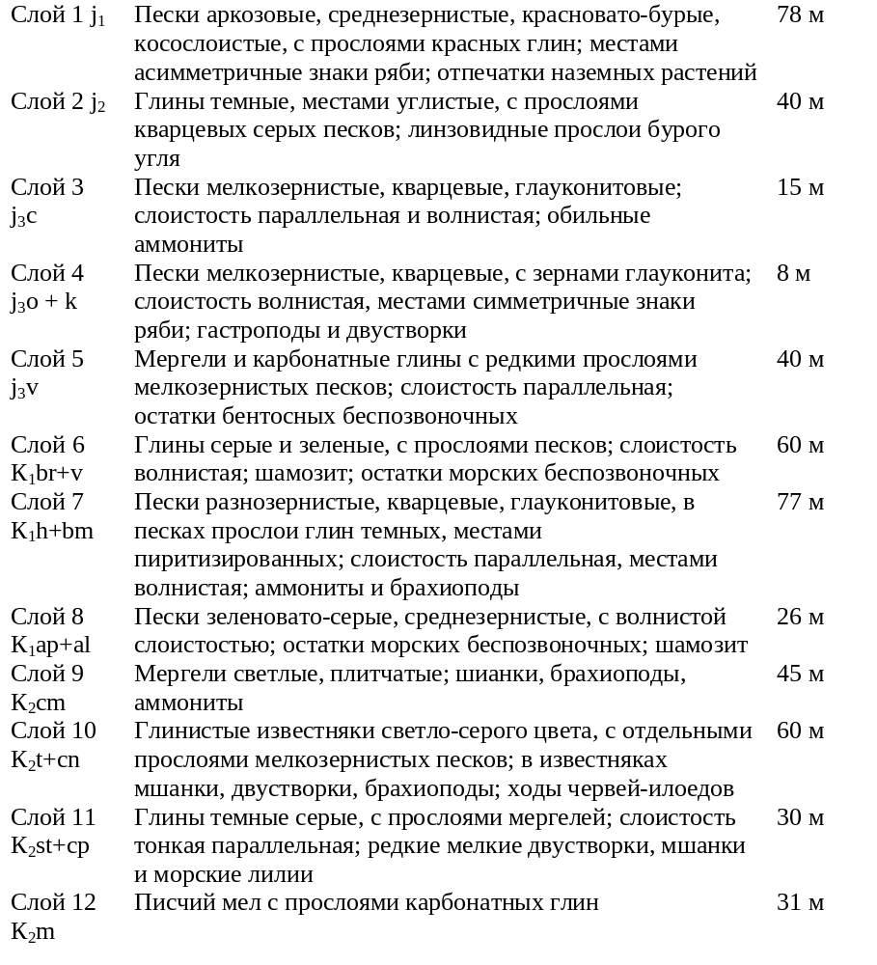

Slide 4
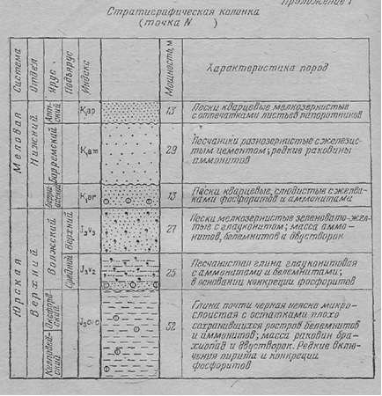

Slide 5
(ПРИМЕР) СТРАТИГРАФИЯ РАЙНА
Стратиграфия района
Осадочные комплексы на описываемой территории формировались в течение юрского и мелового времени. Самыми древними являются отложения верхней юры яруса. Завершают разрез отложения меловой системы…..яруса. Общая мощность отложений…. М
Юрская система
Нижний отдел
………..ярус (индекс)
В основании разреза залегают отложения (индекс), представленные глинами, черными…..Мощность слоя ….м.
………..ярус (индекс)
Без видимого стратиграфического несогласия отложения ….яруса перекрываются песками мелкозернистыми……. Мощность отложений….
Юрская система
Верхний отдел
………..ярус (индекс)
После небольшого стратиграфического перерыва на размытых отложениях ….формируются………. Мощность отложений….
Меловая система
Нижний отдел
………..ярус (индекс)

Slide 6
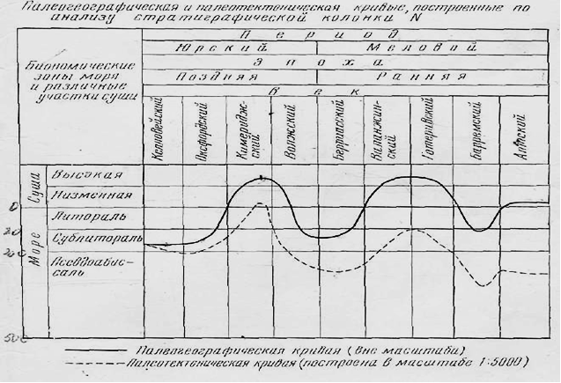
2 Анализ стратиграфической колонки с целью восстановления движения земной коры

Slide 7
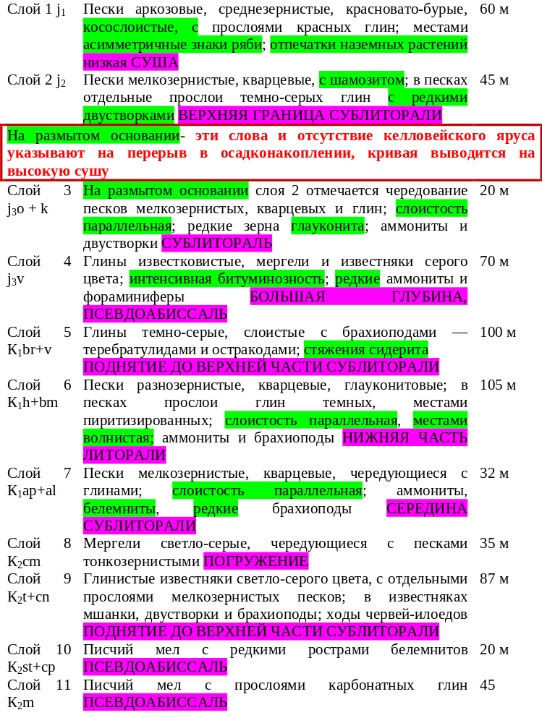

Slide 8
